Slide 1




Slide 2
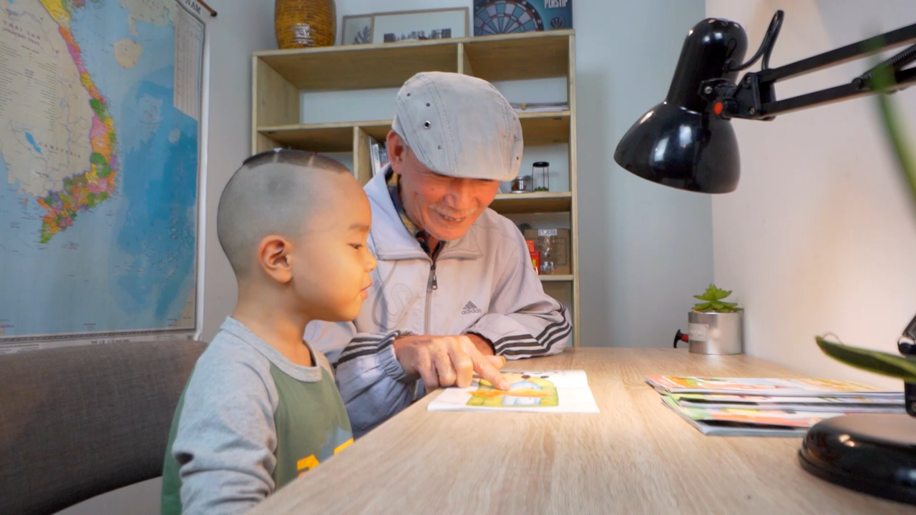

Slide 3










Nghe – Viết
Thương ông

Slide 4
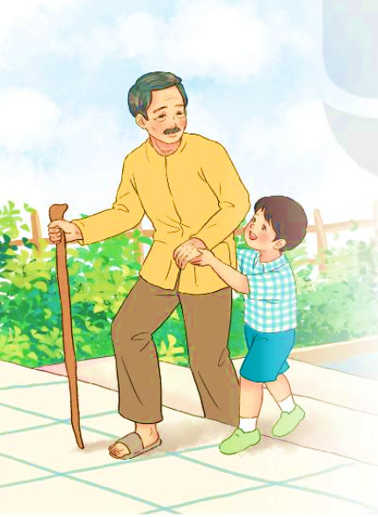
Thương ông
Thương ông
Ông bị đau chân
Nó sưng nó tấy,
Đi phải chống gậy
Khập khiễng, khập khà,
Bước lên thềm nhà
Nhấc chân quá khó.
Thấy ông nhăn nhó,
Việt chơi ngoài sân
Lon ton lại gần,
Âu yếm, nhanh nhảu:
- Ông vịn vai cháu,
Cháu đỡ ông lên.

Slide 5
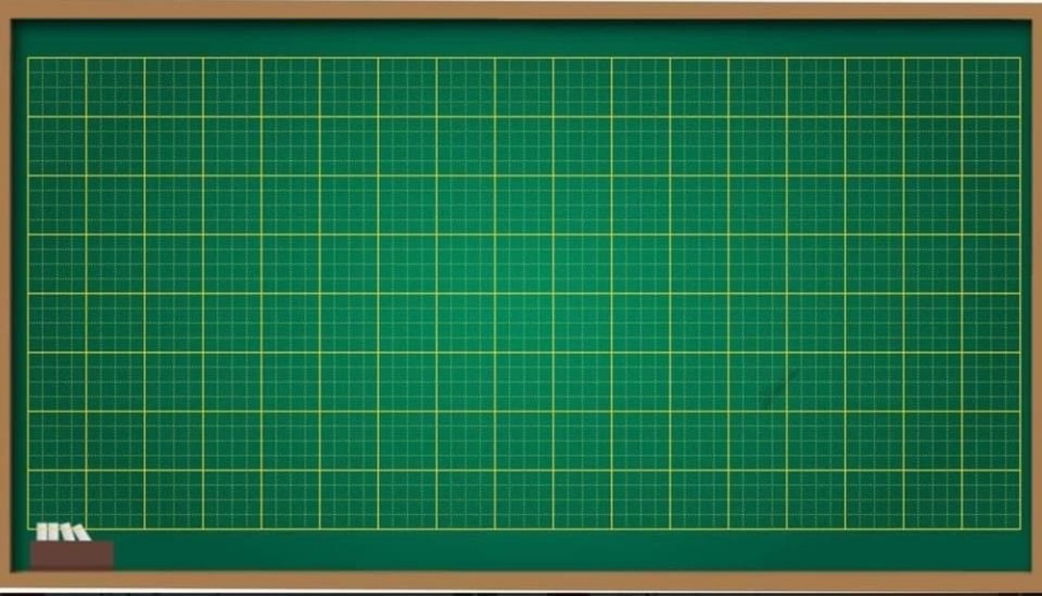
Thương ông
Ông bị đau chân
Thấy ông nhăn nhó,
Nó sưng nó tấy
Việt chơi ngoài sân
Đi phải chống gậy
Lon ton lại gần
Khập khiễng, khập khà
Âu yếm, nhanh nhảu:
Bước lên thềm nhà
- Ông vịn vai cháu,
Nhấc chân quá khó.
Cháu đỡ ông lên.

Slide 6

Luyện viết từ
tấy
khập khiễng
sưng
nhăn nhó
lon ton
khập khà
nhanh nhảu

Slide 7















Lưu ý khi trình bày
Ông bị đau chân
Lùi vào 2 ô ly

Slide 8





Tiêu chí đánh giá
1. Sai không quá 5 lỗi
2. Chữ viết rõ ràng, sạch đẹp
3. Trình bày đúng hình thức

Slide 9

Viết bài vào vở ô ly

Slide 10
2. Chọn a hoặc b.
a. Chọn ch hoặc tr thay cho ô vuông.
Lần đầu tiên học chữ
Bé tung tăng khắp nhà
- Chữ gì như quả trứng gà?
Trống choai nhanh nhảu đáp là: “O…o!”.
(Theo Trương Xương)

Slide 11
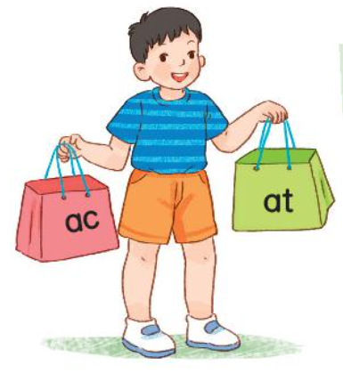
2. Chọn a hoặc b.
b. Chọn ac hoặc at thay cho ô vuông.
múa hát
quét rác
rửa bát
cô bác
ca nhạc
phát quà

Slide 12




